Slide 1

網頁程式設計
期中專題報告
車輛四 / 蕭合原 / 105440029 / 企劃及設計
機械四 / 王羽合 / 105307004 / 實作及報告

Slide 2
目錄
一、需求探索． ． ． ． ． ． ． ． ． ． ． ． ． 03~08
二、內容方針． ． ． ． ． ． ． ． ． ． ． ． ． 09~16
三、視覺發想． ． ． ． ． ． ． ． ． ． ． ． ． 17~19
四、介面呈現． ． ． ． ． ． ． ． ． ． ． ． ． 20~28
五、後續展開． ． ． ． ． ． ． ． ． ． ． ． ． 29~31

Slide 3

一、需求探索
背景
問卷調查
專題精神

Slide 4

一、需求探索：背景
現代生活水準提高
旅遊業的崛起
速食主義的現今
將「規劃旅遊行程的工作」交給他人，也許能成為不錯的新選擇？

Slide 5
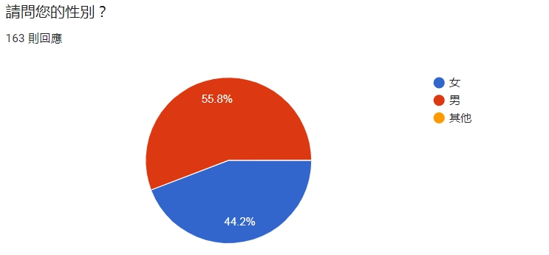
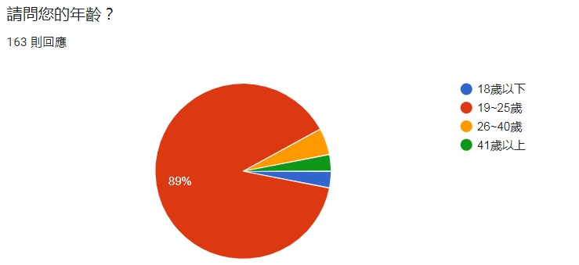
一、需求探索：問卷調查（1）
用以蒐集現代人出遊相關數據
（參考圖1及圖2）
受測者共163人
男女比約5:4
88.7%的受測者為
年齡19~25歲之青年
▲圖1、性別分布圓餅圖
▲圖2、年齡分布圓餅圖

Slide 6
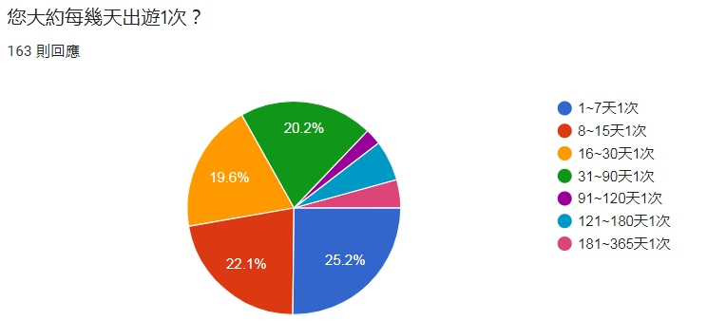
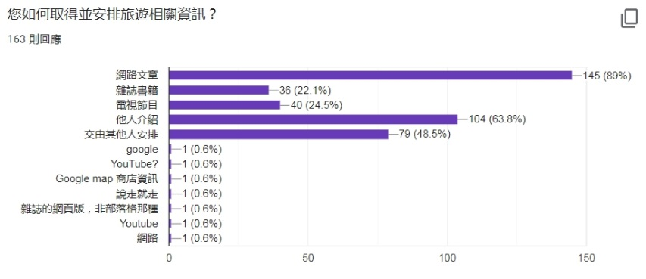
一、需求探索：問卷調查（2）
67.4%的受測者，出遊頻度
每16~30天至少出遊1次以上
（參考圖3及圖4）
將近5成的受測者，會想
交由他人規劃旅遊行程
▲圖3、出遊頻度分布圓餅圖
▲圖4、資訊取得管道長條圖

Slide 7

一、需求探索：問卷調查（3）
▲圖4、資訊取得管道長條圖

Slide 8

一、需求探索：專題精神
綜前所述，本專題網站有以下目標：
吸引並滿足「將出遊行程交由他人規劃」的需求（節省客戶的規劃時間）
吸引「幫別人規劃行程，同時賺取外快」的意願
於本專題網站上，媒合上述兩者

Slide 9
二、內容方針
5W1H
使用情境流程圖

Slide 10
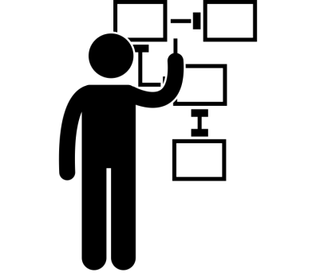
二、內容方針：5W1H
依據前述之背景及需求（Why），接下來會分別簡述以下架構：
提供服務（What）
需求客群（Who）
運作時機（When）
運作場合（Where）
如何提供服務（How）

Slide 11

二、內容方針： （1）提供服務（What）
讓客戶的出遊計畫委託他人（以Bee代稱）安排
節省客戶的規劃時間
讓受委託者（Bee）賺取外快

Slide 12
二、內容方針： （2）需求客群（Who）
本專題網站欲吸引以下兩者：
客群A：想出遊但是「不想花時間安排」者
客群B：願意「以規劃行程賺取外快」者（Bee）

Slide 13
二、內容方針： （3）運作時機（When）
本專題網站運作時機之切入點：
「旅遊規劃」的需求出現時
「以規劃行程賺取外快」的意願出現時
能夠媒合上述兩者時

Slide 14

二、內容方針： （4）運作場合（Where）
一切注冊、媒合、交易及評價等行為皆在本專題網站上完成

Slide 15
二、內容方針： （5）如何提供服務（How）
如何吸引：以營造出「交由他人規劃亦能安心舒適」的安全感為目標
如何媒合：依據專題的「節省時間」精神，朝「快速配對」前進
如何交易：致力於建構「趨於公平的交易模式」

Slide 16
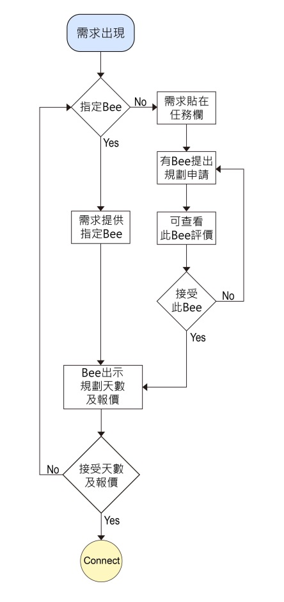
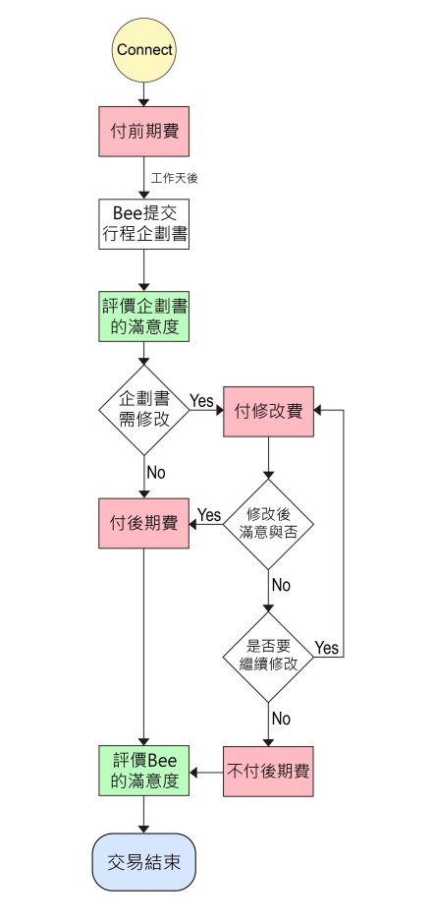
二、內容方針：使用情境流程圖
此為「須規劃行程」之客戶視角流程
分為媒合流程及交易流程（如圖5所示）
▲圖5、客戶使用情境流程圖
（※ 以「Bee」代稱「安排行程者」）

Slide 17
三、視覺發想
蜜蜂形象
主視覺圖及配色選擇

Slide 18

三、視覺發想：蜜蜂形象
主Logo設計參照圖6
蜜蜂：會以舞蹈形式向其他夥伴傳遞
可採蜜處的訊息
本專題依此將Bee延伸為「規劃行程者」
期許Bee能替客戶挖掘旅遊資訊的「甜蜜點」
▲圖6、主Logo設計

Slide 19

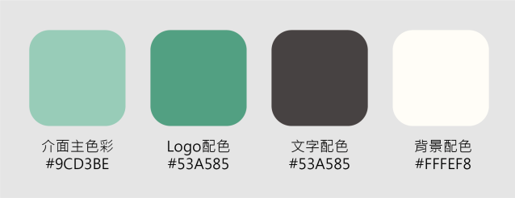
三、視覺發想：主視覺及配色選擇
主視覺圖片：選用清新自然的風景照，
用以營造「秘境遊歷」的探索感（如圖7所示）
配色選擇（如圖8所示）：
（1）主色彩：以茂盛卻又清新的綠色為主，
意義為「枝葉茂盛，必有蜜點」
（2）字體色：使用深灰色以避免對比過高
（3）背景色：使用淡淡的米黃色顯示出「旅遊的清新感」
▲圖7、主視覺圖
▲圖8、主要色彩搭配

Slide 20
四、介面呈現
Sitemap
Wireframe
視覺、版面及文字
區塊簡介
網頁Demo

Slide 21
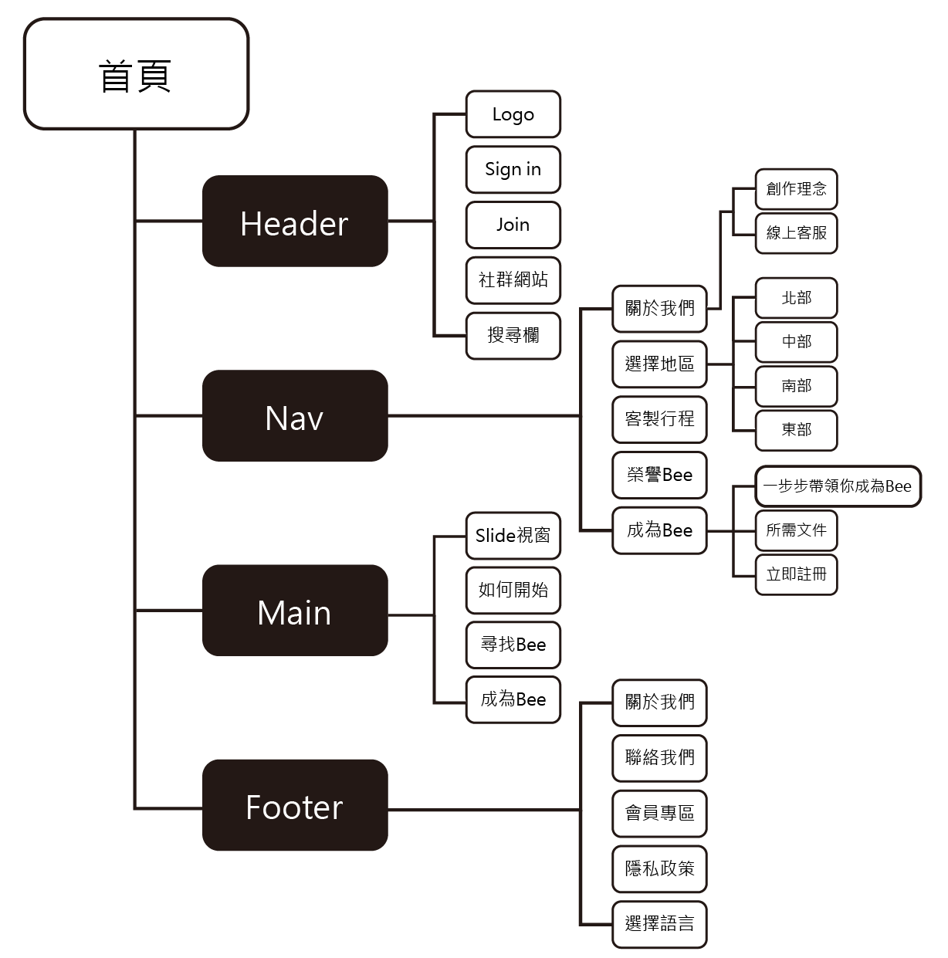
四、介面呈現：Sitemap
入口介面之設計圍繞專題精神：
滿足客群A規劃需求→評價透明化
吸引客群B規劃意願→優勢聚焦
快速媒合上述兩者
→顯示流程的人性化
介面sitemap如圖9所示
▲圖9、Sitemap

Slide 22
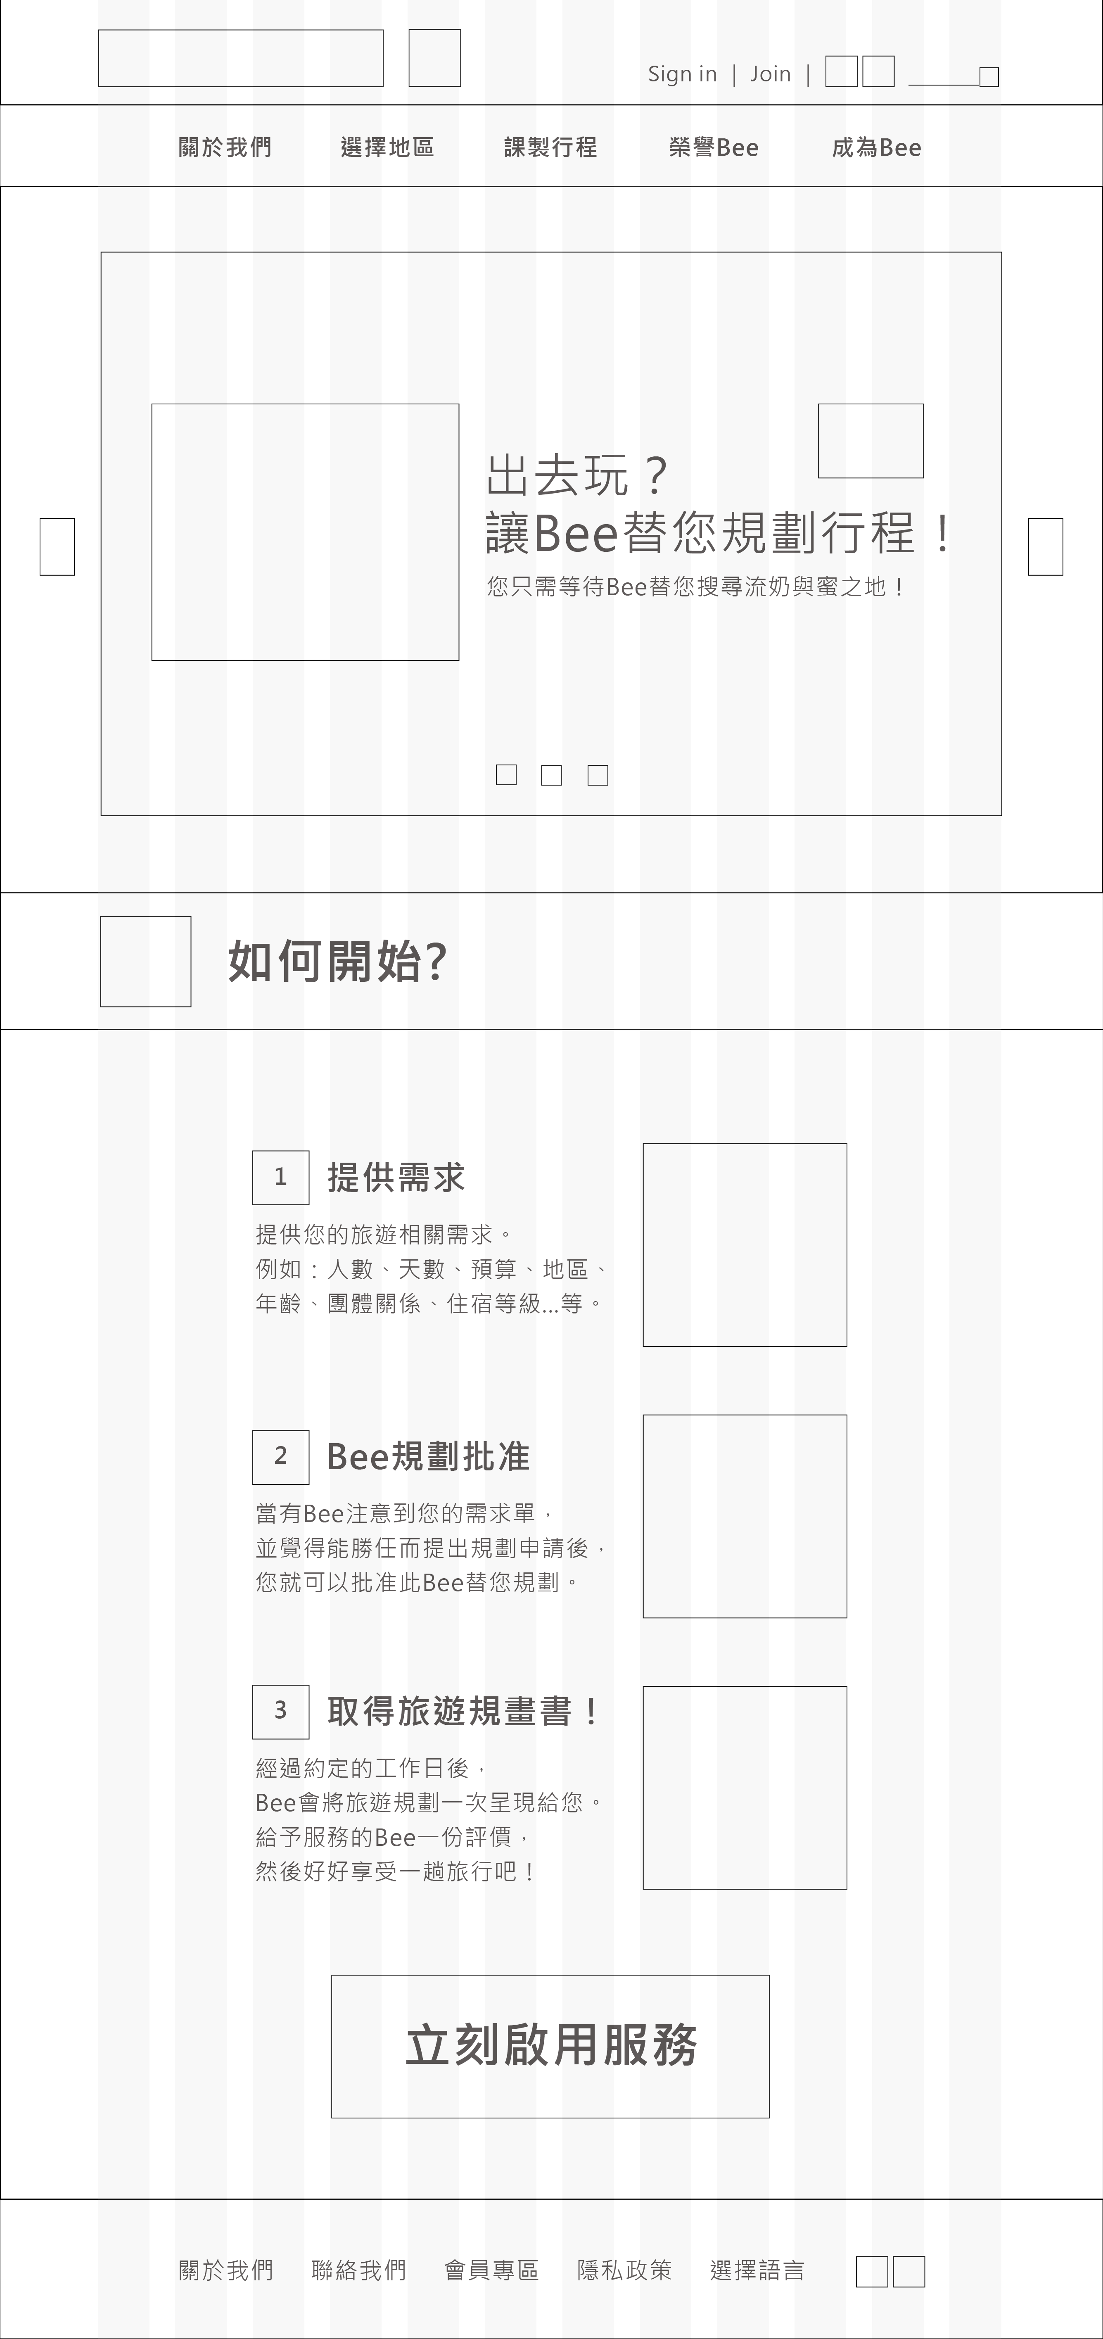
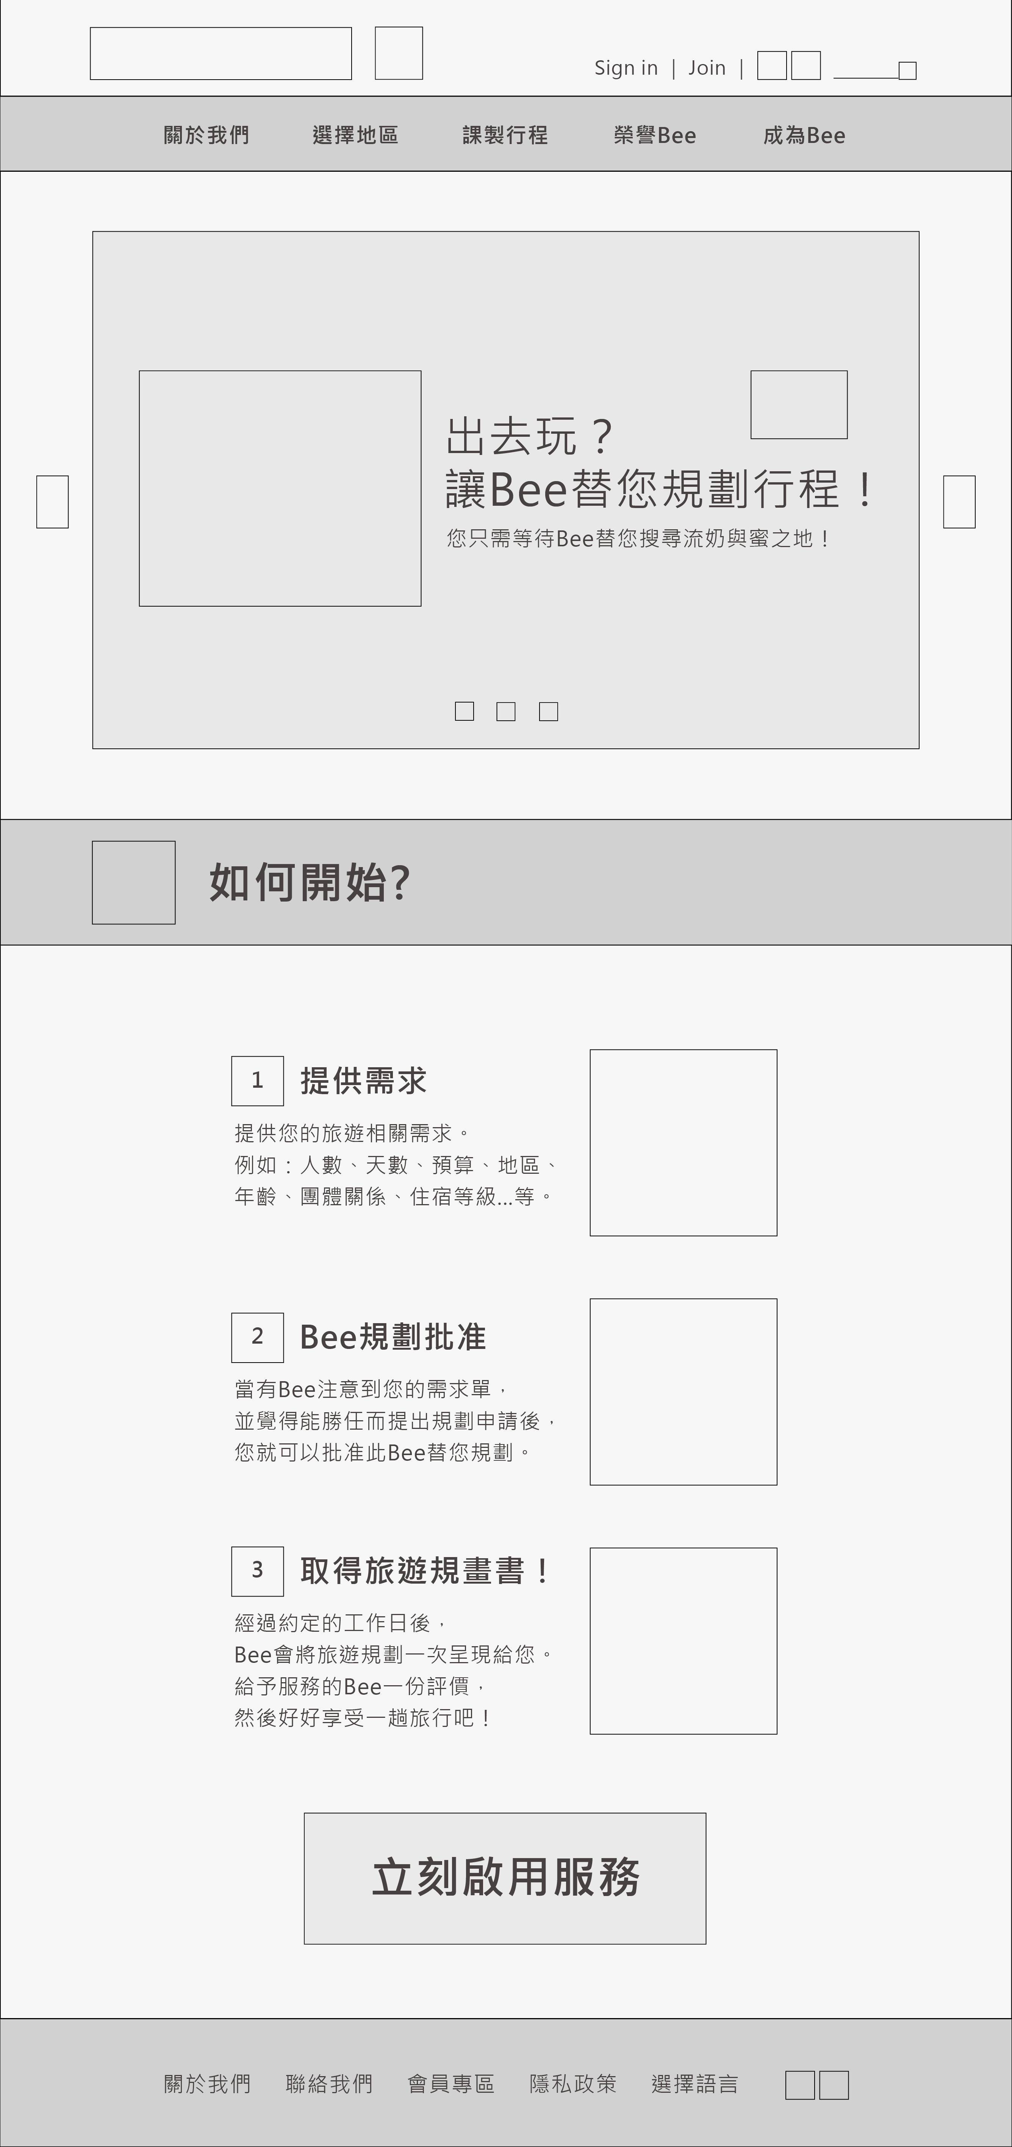
標題列
1
4
主要導覽列
四、介面呈現：wireframe（初版）
2
（Wireframe如圖10及圖11所示）
主要資訊列
1
網站名稱及Logo
3
2
主視覺形象圖
次要資訊列
3
使用者教學資訊
4
社群網站連結icon
次要導覽列
4
▲圖10、Wireframe
▲圖11、Wireframe灰階

Slide 23
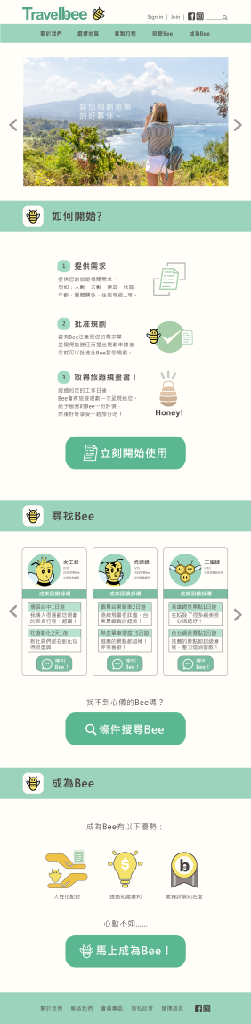
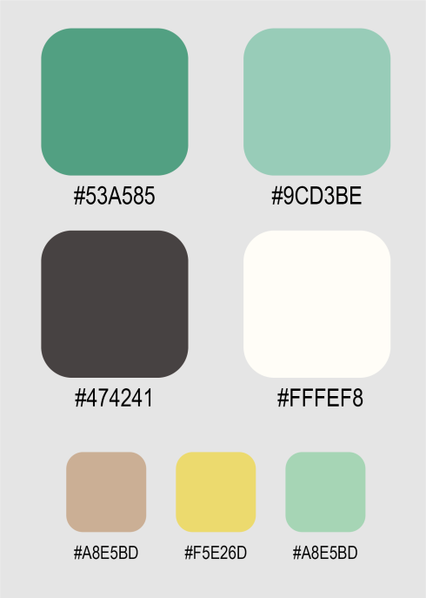
四、介面呈現：視覺、版面及文字
色彩：如圖12所示
視覺稿：如圖13所示
版面：1280*5207px
Paddings：115px
Columns：60px；12個
Gutters：30px；11個
文字：
字體：微軟正黑體；標題以粗體表示
字級：以35pt、25pt、20pt三種為主
▲圖12、配色
▲圖13、視覺稿

Slide 24
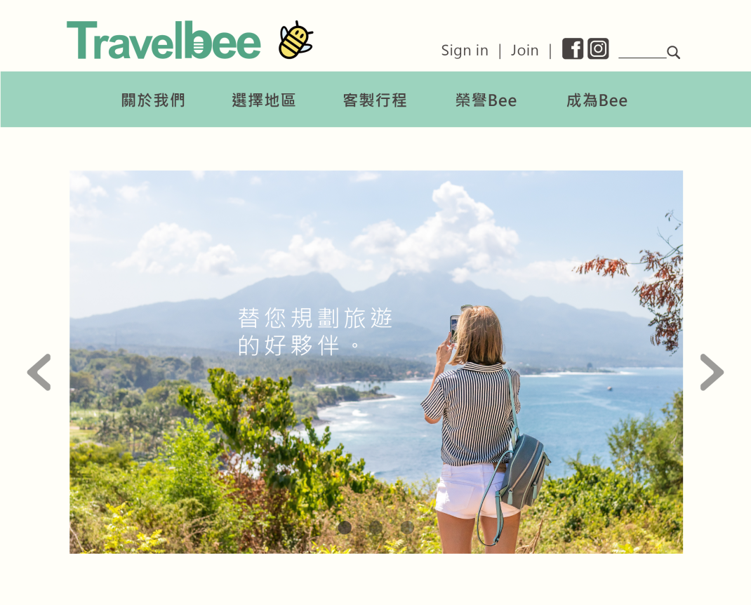
四、介面呈現：頁首、導覽列
與主資訊欄
頁首：主要作品牌識別
導覽列：網站主要功能引導
（可下拉選單）
主資訊欄：主視覺圖、廣告及
活動資訊（可浮動）
▲圖14、頁首、導覽列與主資訊欄

Slide 25

四、介面呈現：使用教學
用途：吸引新客戶了解流程
（顯示流程的人性化）
按下「立刻開始使用」後進入的
頁面，會有更詳細的使用說明
▲圖15、簡易教學之區塊

Slide 26
四、介面呈現：尋找Bee
本區塊用途有二：
1. 讓客戶觀看本專題網站之規劃評價
（評價透明化）
2. 供客戶直接指定Bee來規劃行程
Bee評價欄可滑動
點選「條件搜尋Bee」按鈕後，
會進入可以條件搜尋Bee之頁面
▲圖16、尋找Bee之區塊

Slide 27
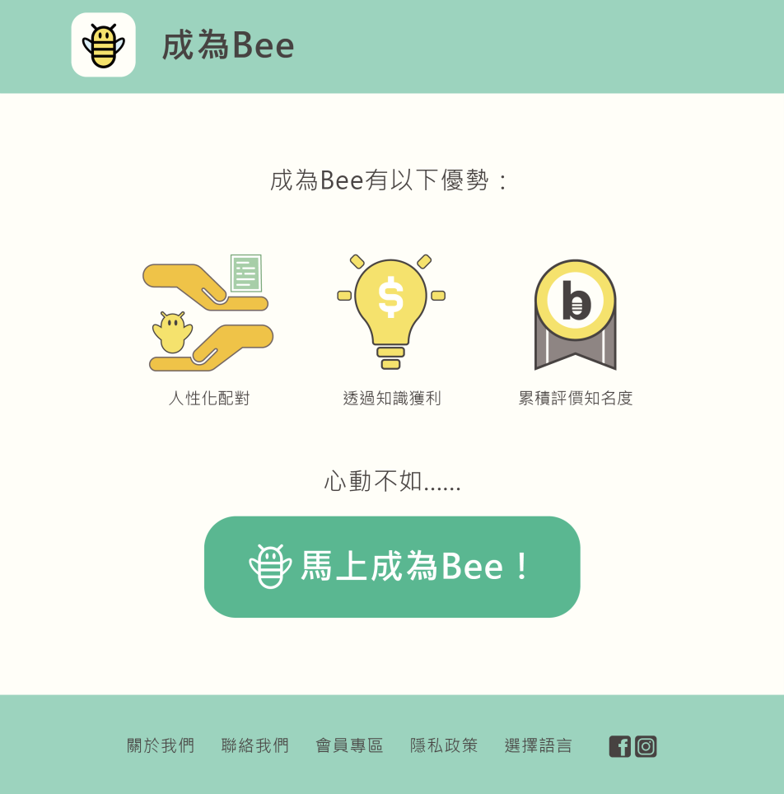
四、介面呈現：成為Bee及頁尾
本區塊用途：成為Bee之優勢聚焦
點選「馬上成為Bee！」按鈕後，
會進入資訊更詳細之頁面
頁尾：網站次要資訊引導
▲圖17、成為Bee之區塊與頁尾

Slide 28
四、介面呈現：網頁Demo（目前版本）
https://yuhewa.github.io/project_travel_bee/

Slide 29
五、後續展開
架構 - 延伸議題（Minor）
網頁 - 期末目標（Major）

Slide 30
五、後續展開：架構 - 延伸議題（Minor）
本專題尚在前瞻構想階段，後續尚有些許可延伸探討的議題：
合法性：此種網路交易過程是否符合法規？若尚且不符合，應該如何修正？
加入門檻：「成為Bee的條件」要設定哪些門檻？
要如何兼顧「Bee的質量」以及「可滿足整體需求的Bee總量」？
費用規則：前期費、後期費及修改費的訂定權力分配比例，如何訂定較為恰當？

Slide 31
五、後續展開：網頁 – 期末目標（Major）
本專題期末有以下主要目標：
網頁呈現優化：
響應式網頁（Desktop-First）： ≥ 768px ｜ 768px~480px ｜ ≤ 480px
功能：漢堡選單、搜尋欄、浮動欄
視覺優化：字體大小及圖片大小等
嘗試寫出第2個及第3個頁面
組內交互學習

Slide 32
Thanks!

